Slide 1
Rozpoznawanie cyfr
Sztuczna sieć neuronowa + algorytm nauczania backpropagation

Slide 2
Wejście i wyjście problemu
Na wejściu problemu mamy obraz o wymiarach 28x28 pikseli, który prezentuje odręcznie zapisaną cyfrę (zakres od 0-9).
Każdy piksel posiada wartość z zakresu 0-255. Jeżeli wartość piksela jest równa 0 to na wejściu podajemy sygnał równy 0, w przeciwnym razie sygnał równy 1.
Na wyjściu problemu mamy 10 różnych sygnałów reprezentujących poszczególne cyfry.
Do nauczenia i przetestowania sieci została wykorzystana baza MNIST (http://yann.lecun.com/exdb/mnist/), która zawiera 60 000 przykładów danych uczących i 10 000 danych testowych.

Slide 3
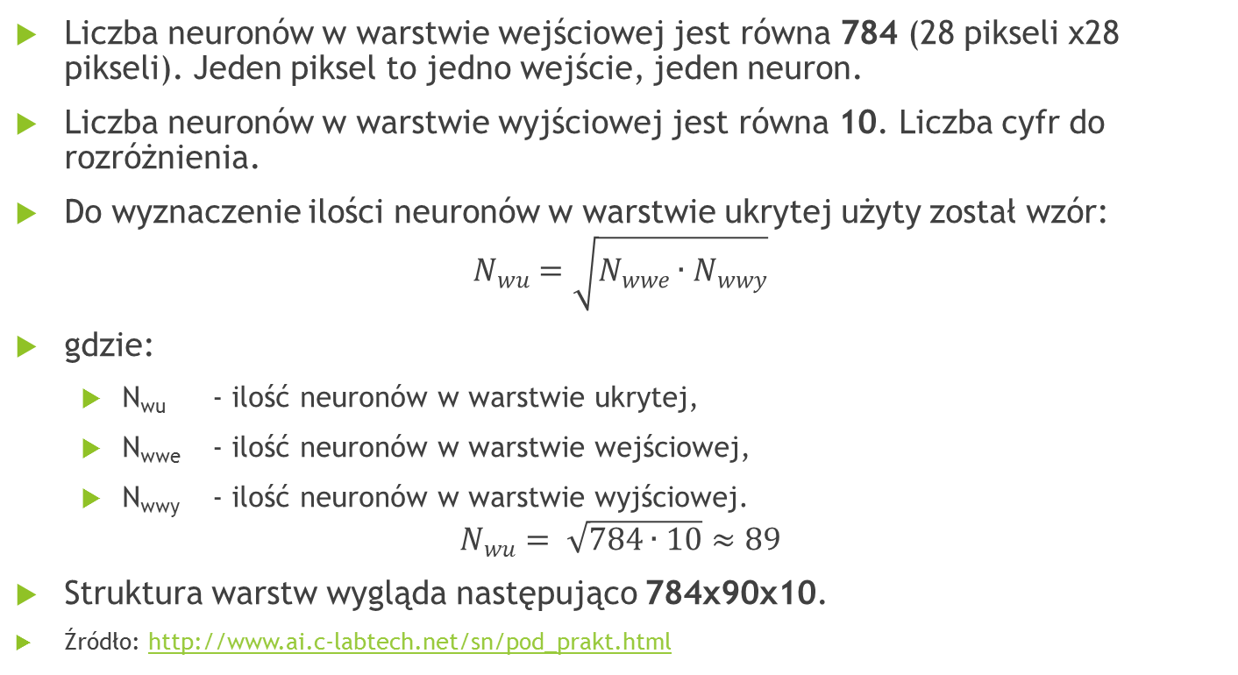
Sieć wielowarstwowa
Liczba neuronów w warstwie wejściowej jest równa 784 (28 pikseli x28 pikseli). Jeden piksel to jedno wejście, jeden neuron.
Liczba neuronów w warstwie wyjściowej jest równa 10. Liczba cyfr do rozróżnienia.
Do wyznaczenie ilości neuronów w warstwie ukrytej użyty został wzór:
$$N_{wu}=\sqrt{N_{wwe}∙N_{wwy}}$$
gdzie:
N_{wu} - ilość neuronów w warstwie ukrytej,
N_{wwe} - ilość neuronów w warstwie wejściowej,
N_{wwy} - ilość neuronów w warstwie wyjściowej.
$$N_{wu}= \sqrt{784∙10}≈89$$
Struktura warstw wygląda następująco 784x90x10.
Źródło: http://www.ai.c-labtech.net/sn/pod_prakt.html

Slide 4
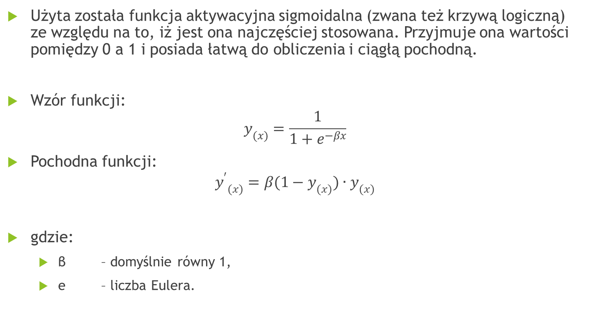
Sigmoidalna funkcja aktywacyjna
Użyta została funkcja aktywacyjna sigmoidalna (zwana też krzywą logiczną) ze względu na to, iż jest ona najczęściej stosowana. Przyjmuje ona wartości pomiędzy 0 a 1 i posiada łatwą do obliczenia i ciągłą pochodną.
Wzór funkcji:
$$y_{(x)}=\frac{1}{1+e^{−βx}}$$
Pochodna funkcji:
$${y^{′}}_{(x)}=β(1−y_{(x)})∙y_{(x)}$$
gdzie:
β – domyślnie równy 1,
e – liczba Eulera.

Slide 5
Wagi i współczynnik nauczania
Ze względu na dużą ilość danych uczących współczynnik uczenia k zmienia się dynamicznie podczas działania programu:
0.7 - początkowa wartość,
0.5 - po 2 000 iteracji,
0.4 - po 5 000 iteracji,
0.3 - po 10 000 iteracji,
0.2 - po 15 000 iteracji,
0.1 - po 25 000 iteracji,
0.05 - po 45 000 iteracji.
Wagi wejść i biasy neuronów są generowane losowo z zakresu (-0.5, 0.5).

Slide 6

Metodą wstecznej propagacji błędów
Do rozwiązania problemu została wykorzystana wielowarstwowa sieć neuronowa oraz uczenie metodą wstecznej propagacji błędów (backpropagation).
Schemat procesu uczenia jest następujący:
Podajemy sygnał treningowy na wejściu.
Dla każdego neuronu obliczamy wartość wyżej wymienionej funkcji aktywacyjnej oraz jej pochodną.
Obliczamy błędy dla wszystkich neuronów.
Błędy neuronów wyjściowych, są równe: wartość oczekiwana – wartość otrzymana,
Błędy dla pozostałych neuronów, są obliczane poprzez zsumowanie iloczynu wag oraz błędów z neuronów, do których wysyłają sygnał.
Korygujemy wagi oraz biasy według wzorów:
$w=w+k∙E∙{y′}_{(x)}∙y$
$b=b+k∙E$
gdzie:
w – waga,
k – współczynnik nauczania,
E – błąd,
y’_{(x)} – pochodna,
y – wartość wejściowa.
Kontynuujemy od punktu 1. do wyczerpania danych uczących.

Slide 7
Wyniki

Slide 8
Wyniki

